Slide 1
Одновимірний закон розподілу Ґавса

Slide 2
1.Нормальний закон розподілу неперервної випадковаї величини [скорочене позначення N(а, σ²)] є основний розподіл і має фундаментальне значення з позиції прикладної математичної статистики під час математичного планування та обробці результатів хемічних та фізико-хемічних експериментів або спостережень, є придатною моделлю для багатьох хемічних, фізичних, фізико-хемічних, біологічних, хеміко- медичних, хеміко-біологічних тощо процесів та явищ, у наслідок чого на доволі загальних умовах розподіл середнього N pезультатів експерименту або спостереження за N → ∞ прагне до нормального, незалежно від форми вихідного розподілу.

Slide 3
2. Bідомі інші розподіли:χ² (х_{і}- квадрат) розподіл Пірсона; t - розподіл Стьюдента, F - розподіл Фішера тощо, які пов'язані з нормально розподіленими випадковими величинами функції розподілу . 3. Неперервна випадкова величина (х) має нормальний розподіл Ґавса, якщо відповідна їй щільність ймовірностей розподілу має вигляд:

Slide 4
Де a,b- дійсні сталі числа (b>0); b=σ_{x}=+$\sqrt{σ_{x}^{2}}$ - генеральне середнє квадратичне відхилення випадкової величини х від її генеральної середньої ( математичного сподівання )величини . Математичне сподівання ( генеральна середня) випадкової величини визначається так :
$$φ\left(х\right)=φ\left(х;а_{х};σ_{х}^{2}\right)=\frac{1}{b\sqrt{2\text{π}}}epx\left[−\frac{1}{2}{\left(\frac{х−а_{х}}{b}\right)}^{2}\right]$$
$$а_{х}=μ_{х}=а=Е\left[x\right]=\int_{−∞}^{∞}{хφ\left(х\right)dx}$$

Slide 5
Генеральна дисперсія визначається так:
$$_{х}^{2}=Е\left[x−а_{х}\right]²=\int_{−∞}^{+∞}{(x−а_{х})²φ\left(х\right)dx}$$
Відповідна щільності ймовірностей розподілу функція розподілу випадкової величини х має вигляд:
$$p\left(x;a_{x}σ_{x}^{2}\right)=p\left(x\right)=\int_{−∞}^{x}{p(ξ)dξ}$$
Де ξ- зміна інтегрування
Е- знак математичного сподівання

Slide 6
Таким чином, одновимірна нормальна щільність ймовірностей розподілу Гавса (або просто: нормальна щільність розподілу ) неперервної випадкової величини х, яка підпорядкована нормальному закону , має вигляд:
$$φ\left(х\right)=\frac{1}{σ_{х}\sqrt{2\text{π}}}epx\left[−\frac{1}{2}{\left(\frac{х−а_{х}}{b}\right)}^{2}\right]$$
Де (-∞<x<+∞);($_{x}>0$
а²;σ_{х};σ²_{х}- параметри нормального розподілу

Slide 7
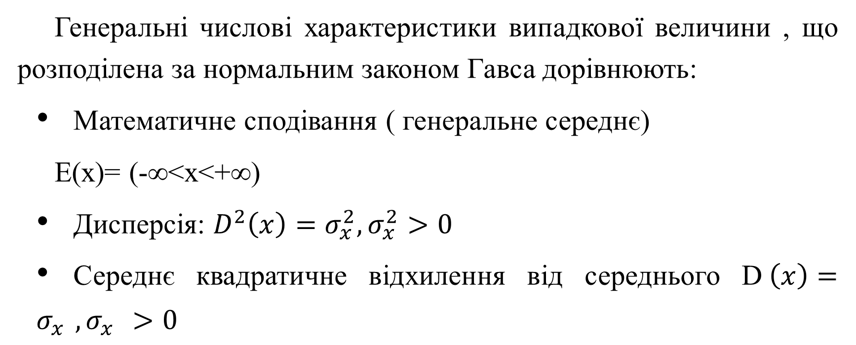
Функція нормального розподілу (нормальна функція розподілу) неперервної випадкової величини х записується так:
$φ\left(х\right)=\frac{1}{σ_{х}\sqrt{2\text{π}}}\int_{−∞}^{x}{epx}\left[−\frac{1}{2}{\left(\frac{х−а_{х}}{b}\right)}^{2}\right]$dx
Генеральні числові характеристики випадкової величини , що розподілена за нормальним законом Гавса дорівнюють:
Математичне сподівання ( генеральне середнє)
Е(х)= (-∞<x<+∞)
Дисперсія: $D^{2}\left(x\right)=σ_{x}^{2},σ_{x}^{2}>0$
Середнє квадратичне відхилення від середнього D$\left(x\right)=σ_{x}^{},σ_{x}^{}>0$

Slide 8
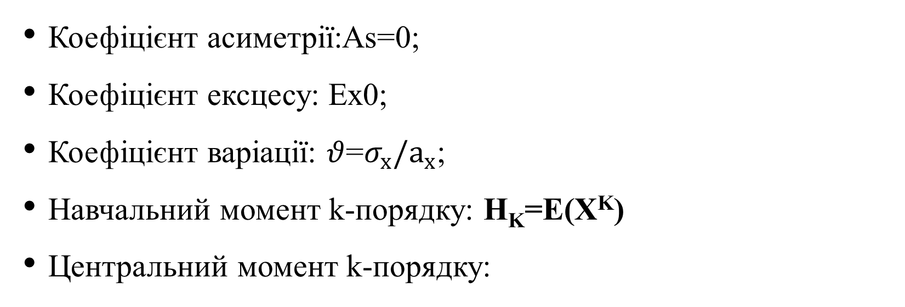
Коефіцієнт асиметрії:As=0;
Коефіцієнт ексцесу: Ex0;
Коефіцієнт варіації: $θ$=$σ_{х}/а_{х}$;
Навчальний момент k-порядку: H_{k}=E(x^{k})
Центральний момент k-порядку:
М_{k}=E(x-a_{x})^{k}=⎨1*3*5…(2k-1)σ_{k}²⎬

Slide 9
5. Ймовірність того, що неперервна випадкова величина х набуває значення у певному заданому інтервалі , дорівнює:
$${p(a}_{x}+{cσ}_{x})−{p(a}_{x}−{cσ}_{x})={p[(a}_{x}−{cσ}_{x})<x<(a_{x}−{cσ}_{x})]=1−α$$
\
Де α=(1-р) – рівень значущості , тобто це ймовірність того , що величина х набуває певного значення в межах (+- С) середньоквадратичних відхилень σ_{х} відносно середніх значень. Якщо С=1;2;3, то ймовірність дорівнює :
${p[(a}_{x}−σ_{x})$ $)<x$ $≤(a_{x}+σ_{x}$]=0,683
${p[(a}_{x}−{2σ}_{x})$ $)<x$ $≤(a_{x}+{2σ}_{x}$]=0,984
${p[(a}_{x}−{3σ}_{x})$ $)<x$ $≤(a_{x}+{3σ}_{x}$]=0,997

Slide 10
При 90%-вій ймовірності інтервал відносного значення складає ±1,645 σ_{х,} тобто ймовірність дорівнює :
${p[(a}_{x}−{1,645σ}_{x})$ $)<x$ $≤(a_{x}+{1,645σ}_{x}$]=0,90
6. Цінісність нормального закону розподілу (н.з.р) в теорії хемічних , фізичних та фізико-хемічних явищ та процесів пояснюється існуванням центральної граничної теореми, яка означена так: сума великого числа сумісно діючих незалежних випадкових величин розділена у загальному випадку законом, що близький до нормального.

